Slide 1




TRƯỜNG TIỂU HỌC ……
CHÀO MỪNG QUÝ THẦY CÔ
VỀ DỰ GIỜ THĂM LỚP
Môn Tiếng Việt lớp 3
BÀI 10: CON ĐƯỜNG ĐẾN TRƯỜNG (T1,2)
Giáo viên:
Lớp: 3

Slide 2
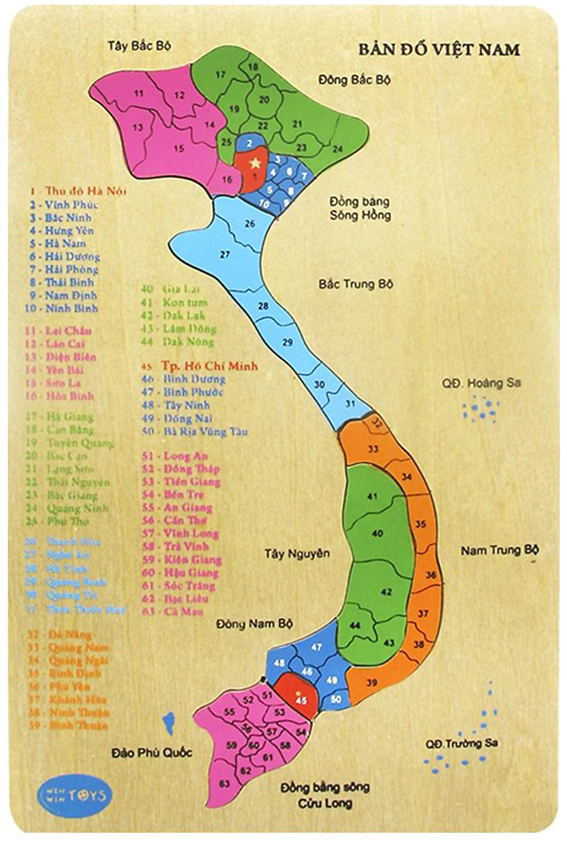
Thứ……ngày…..tháng…..năm…….
TIẾNG VIỆT
TRÒ CHƠI: NHỮNG ĐỊA DANH ĐÁNG NHỚ
Thủ Đô Hà Nội
Thừa thiên, Huế
Đà Nẵng
TP Hồ Chí Minh

Slide 3
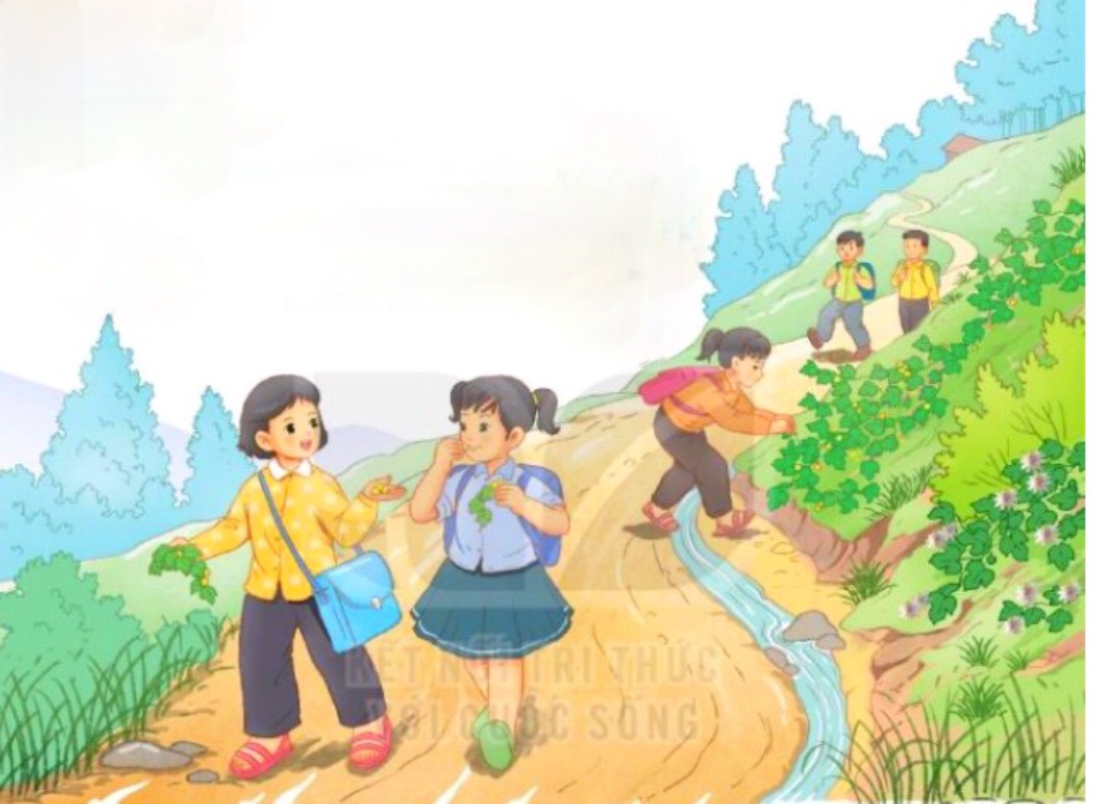
Thứ……ngày…..tháng…..năm…….
TIẾNG VIỆT

Slide 4
Thứ……ngày…..tháng…..năm…….
TIẾNG VIỆT
Bài 10: CON ĐƯỜNG ĐẾN TRƯỜNG (T1, 2)
1. Hướng dẫn đọc.
Đọc trôi chảy toàn bài. Giọng đọc nhẹ nhàng chứa nhiều cảm xúc như đang tâm tình, kể chuyện. Đoạn văn thứ 2 đọc với giọng vui vẻ hơn.
2. Chia đoạn.
+ Đoạn 1 : Từ đầu đến nhấm nháp.
+ Đoạn 2: Tiếp theo cho đến bàn chân.
+ Đoạn 3: Tiếp theo cho đến ngập trong nước lũ
+ Đoạn 4: Còn lại.

Slide 5
Thứ……ngày…..tháng…..năm…….
TIẾNG VIỆT
Bài 10: CON ĐƯỜNG ĐẾN TRƯỜNG (T1, 2)
3. Luyện đọc và tìm hiểu bài.
vắt vẻo,
lúp xúp,
lạc tiên,
vầu
Để khỏi ngã,/ tôi thường tháo phăng đôi dép nhựa/ và bước đi bằng cách/ bấm mười đầu ngón chân xuống mặt đường.//

Slide 6

Thứ……ngày…..tháng…..năm…….
TIẾNG VIỆT
Bài 10: CON ĐƯỜNG ĐẾN TRƯỜNG (T1, 2)
Luyện đọc
Tìm hiểu bài
vắt vẻo,
lúp xúp,
Câu 1:Ở đoạn 1, con đường đến trường của bạn nhỏ hiện lên như thế nào?
lạc tiên,
vầu
Để khỏi ngã,/ tôi thường tháo phăng đôi dép nhựa / và bước đi bằng cách/ bấm mười đầu ngón chân xuống mặt đường.//
hình dáng con đường nằm vắt vẻo lưng chừng đồi,
bề mặt đường: mấp mô,
lúp xúp cây cỏ dại, cây lạc tiên, .

Slide 7
Thứ……ngày…..tháng…..năm…….
TIẾNG VIỆT
Bài 10: CON ĐƯỜNG ĐẾN TRƯỜNG (T1, 2)
Luyện đọc
Tìm hiểu bài
lúp xúp,
Câu 2: Con đường được miêu tả như thế nào?
- Vào những ngày nắng.
vắt vẻo,
lúp xúp,
vắt vẻo,
lạc tiên,
lạc tiên,
vầu
Để khỏi ngã,/ tôi thường tháo phăng đôi dép nhựa / và bước đi bằng cách/ bấm mười đầu ngón chân xuống mặt đường.//
Vào những ngày nắng đất dưới chân xốp nhẹ như bông.
- Vào những ngày mưa.
Vào những ngày mưa con đường lầy lội và trơn trượt.
Câu 3: Vì sao các bạn nhỏ không nghỉ một buổi học nào kể cả khi trời mưa rét?
Vì cô giáo thường đợi, đưa các bạn đến trường.

Slide 8
Thứ……ngày…..tháng…..năm…….
TIẾNG VIỆT
Bài 10: CON ĐƯỜNG ĐẾN TRƯỜNG (T1, 2)
Luyện đọc
Tìm hiểu bài
lúp xúp,
Câu 4: Theo em, bạn nhỏ có tình cảm như thế nào với cô giáo?
vắt vẻo,
lúp xúp,
vắt vẻo,
lạc tiên,
lạc tiên,
vầu
Để khỏi ngã,/ tôi thường tháo phăng đôi dép nhựa / và bước đi bằng cách/ bấm mười đầu ngón chân xuống mặt đường.//
Yêu thương quý trọng cô giáo của mình.
Câu 5: Con đường đi học của các bạn nhỏ trong bài gợi cho em những suy nghĩ gì?
Các bạn đi học rất vất vả,...

Slide 9

Thứ……ngày…..tháng…..năm…….
TIẾNG VIỆT
Bài 10: CON ĐƯỜNG ĐẾN TRƯỜNG (T1, 2)
Luyện đọc
Tìm hiểu bài
vắt vẻo,
lúp xúp,
NỘI DUNG
lạc tiên,
vầu
Để khỏi ngã,/ tôi thường tháo phăng đôi dép nhựa / và bước đi bằng cách/ bấm mười đầu ngón chân xuống mặt đường.//
Bài văn cho biết các bạn nhỏ miền núi đi học rất vất vả, khó khăn, nhất là trời mưa nhiều và luc lụt. Mặc dù khó khăn vất vả nhưng các bạn vẫn yêu trường lớp, yêu cô giáo của các bạn nhỏ.

Slide 10
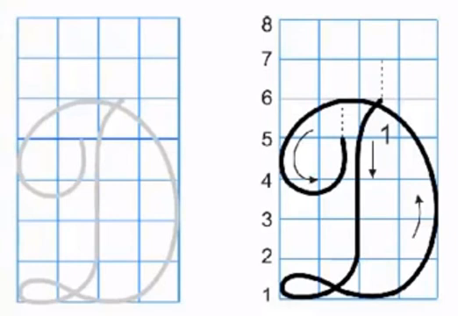
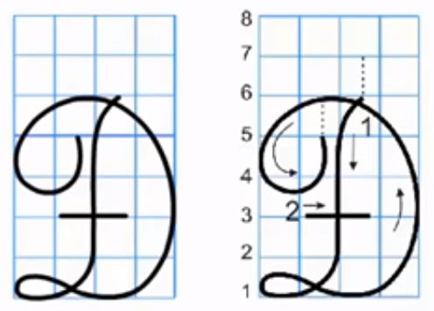
Thứ……ngày…..tháng…..năm…….
TIẾNG VIỆT
Bài 10: CON ĐƯỜNG ĐẾN TRƯỜNG (T1, 2)
4. Ôn chữ viết hoa.
Viết chữ hoa D, Đ

Slide 11

Thứ……ngày…..tháng…..năm…….
TIẾNG VIỆT
Bài 10: CON ĐƯỜNG ĐẾN TRƯỜNG (T1, 2)
5. Viết câu ứng dụng.
a. Viết tên riêng
Bình Dương

Slide 12
Thứ……ngày…..tháng…..năm…….
TIẾNG VIỆT
Bài 10: CON ĐƯỜNG ĐẾN TRƯỜNG (T1, 2)
5. Viết câu ứng dụng.
b. Viết câu ứng dụng
Dưƞ Ǉrăng Ǖίΐłn đã gĊ Ǘ∆
Đầu tường lửa lựu lập lŀψ đâm bông.

Slide 13

XIN CHÂN THÀNH CẢM ƠN
QUÝ THẦY CÔ GIÁO VÀ CÁC EM
Notes:
13

